Slide 1
液体粘滞系数测量
吕军
2021.9.23

Slide 2
实验目的
1.了解粘滞系数与雷诺数的科学原理。
2.了解泊肃叶公式及其应用。
3.掌握毛细管流量法液体粘滞系数测量方法。
4.学习用最小二乘法和逐差法处理数据。

Slide 3
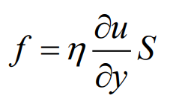
实验原理
一、粘滞系数及粘性定律
$f∝\frac{∂u}{∂y}$S
粘性定律：
比例系数 η称为粘滞系数
y
f
S
u+du
国际单位制：帕斯卡·秒，Pa·s
u
图1. 流层示意图
厘米克秒制：克/厘米·秒=泊(P)，1P=0.1Pa·s=100cP

Slide 4
二、雷诺数
$$R_{e}=\frac{ρ\overline{v}d}{η}$$
其中ρ为液体密度，$\overline{v}$为平均流速，d为流管直径，η为粘滞系数。
$$R_{e}<2300$$
层流
L
$${2300<R}_{e}<4000$$
过渡状态
$$\overline{v}$$
d
$$R_{e}>4000$$
紊流或湍流
图2. 流管示意图

Slide 5
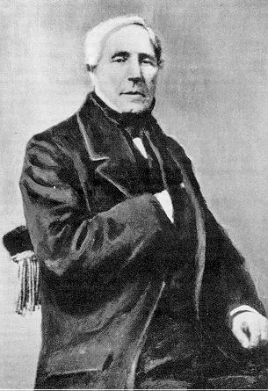
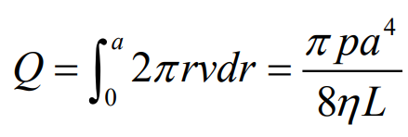
三、泊肃叶公式
dr
a
dr
f
r
a
p₁
r
F
p₂
泊肃叶(Jean-Louis-Marie Poi-seuille,1799～1869)法国生理学家
L
L 为管长， p =p₁-p₂为流管两端压强差， a 为圆管半径
在流管中取半径为r，厚度为dr的流层，流层受到2个相反力的作用而平衡，压力F=p πr²和粘滞阻力f=2πrL×η×dv/dr，由F=-f，可得流层的流速v=p(a²-r²)/(4ηL)。此流层的流量dQ=dV/dt=dS×dl/dt=vdS=v2πrdr，整个流管的流量为
泊肃叶公式：

Slide 6
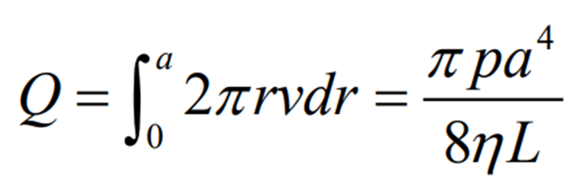
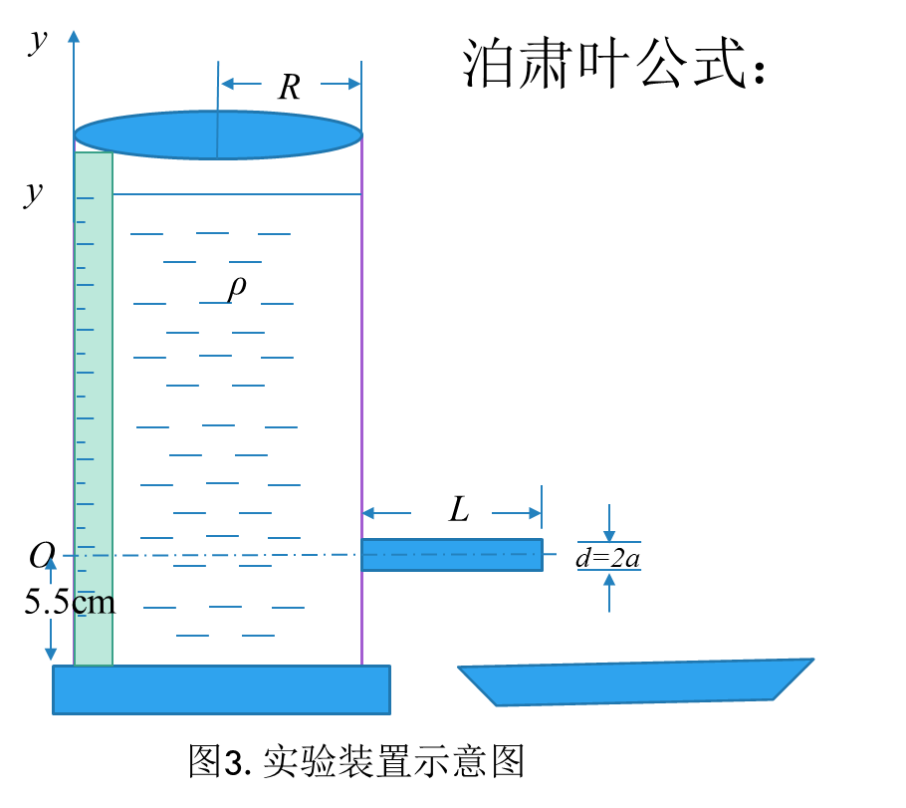
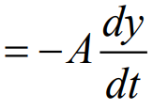
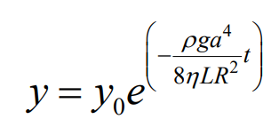
单位时间容器内减少的水量为：
流管两端压强差p=ρgy
$$\frac{πa^{4}ρgy}{8ηL}=−πR^{2}\frac{dy}{dt}$$

Slide 7
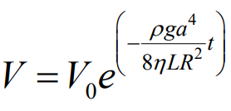
进一步的求解
y
R
y
令:
b = $\frac{ρga^{4}}{8ηLR^{2}}$
ρ
$$y=y_{0}e^{−bt}$$
测得一系列的y和t，拟合方程得到b
L
O
d=2a
$η$= $\frac{ρga^{4}}{8\text{b}LR^{2}}$
5.5cm

Slide 8
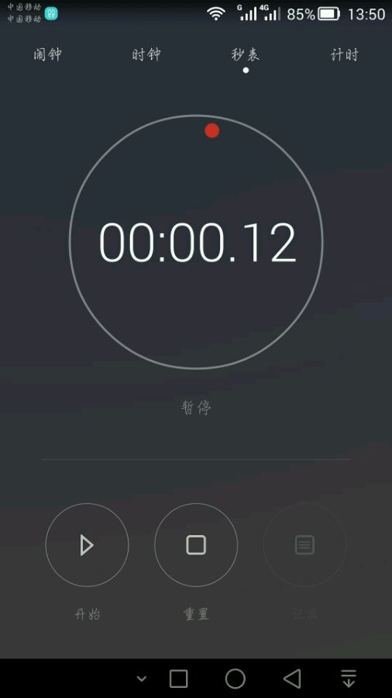
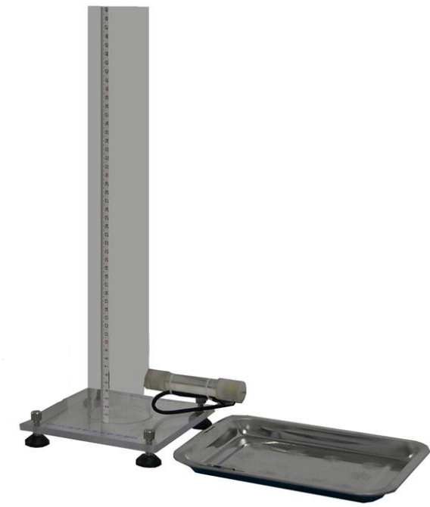
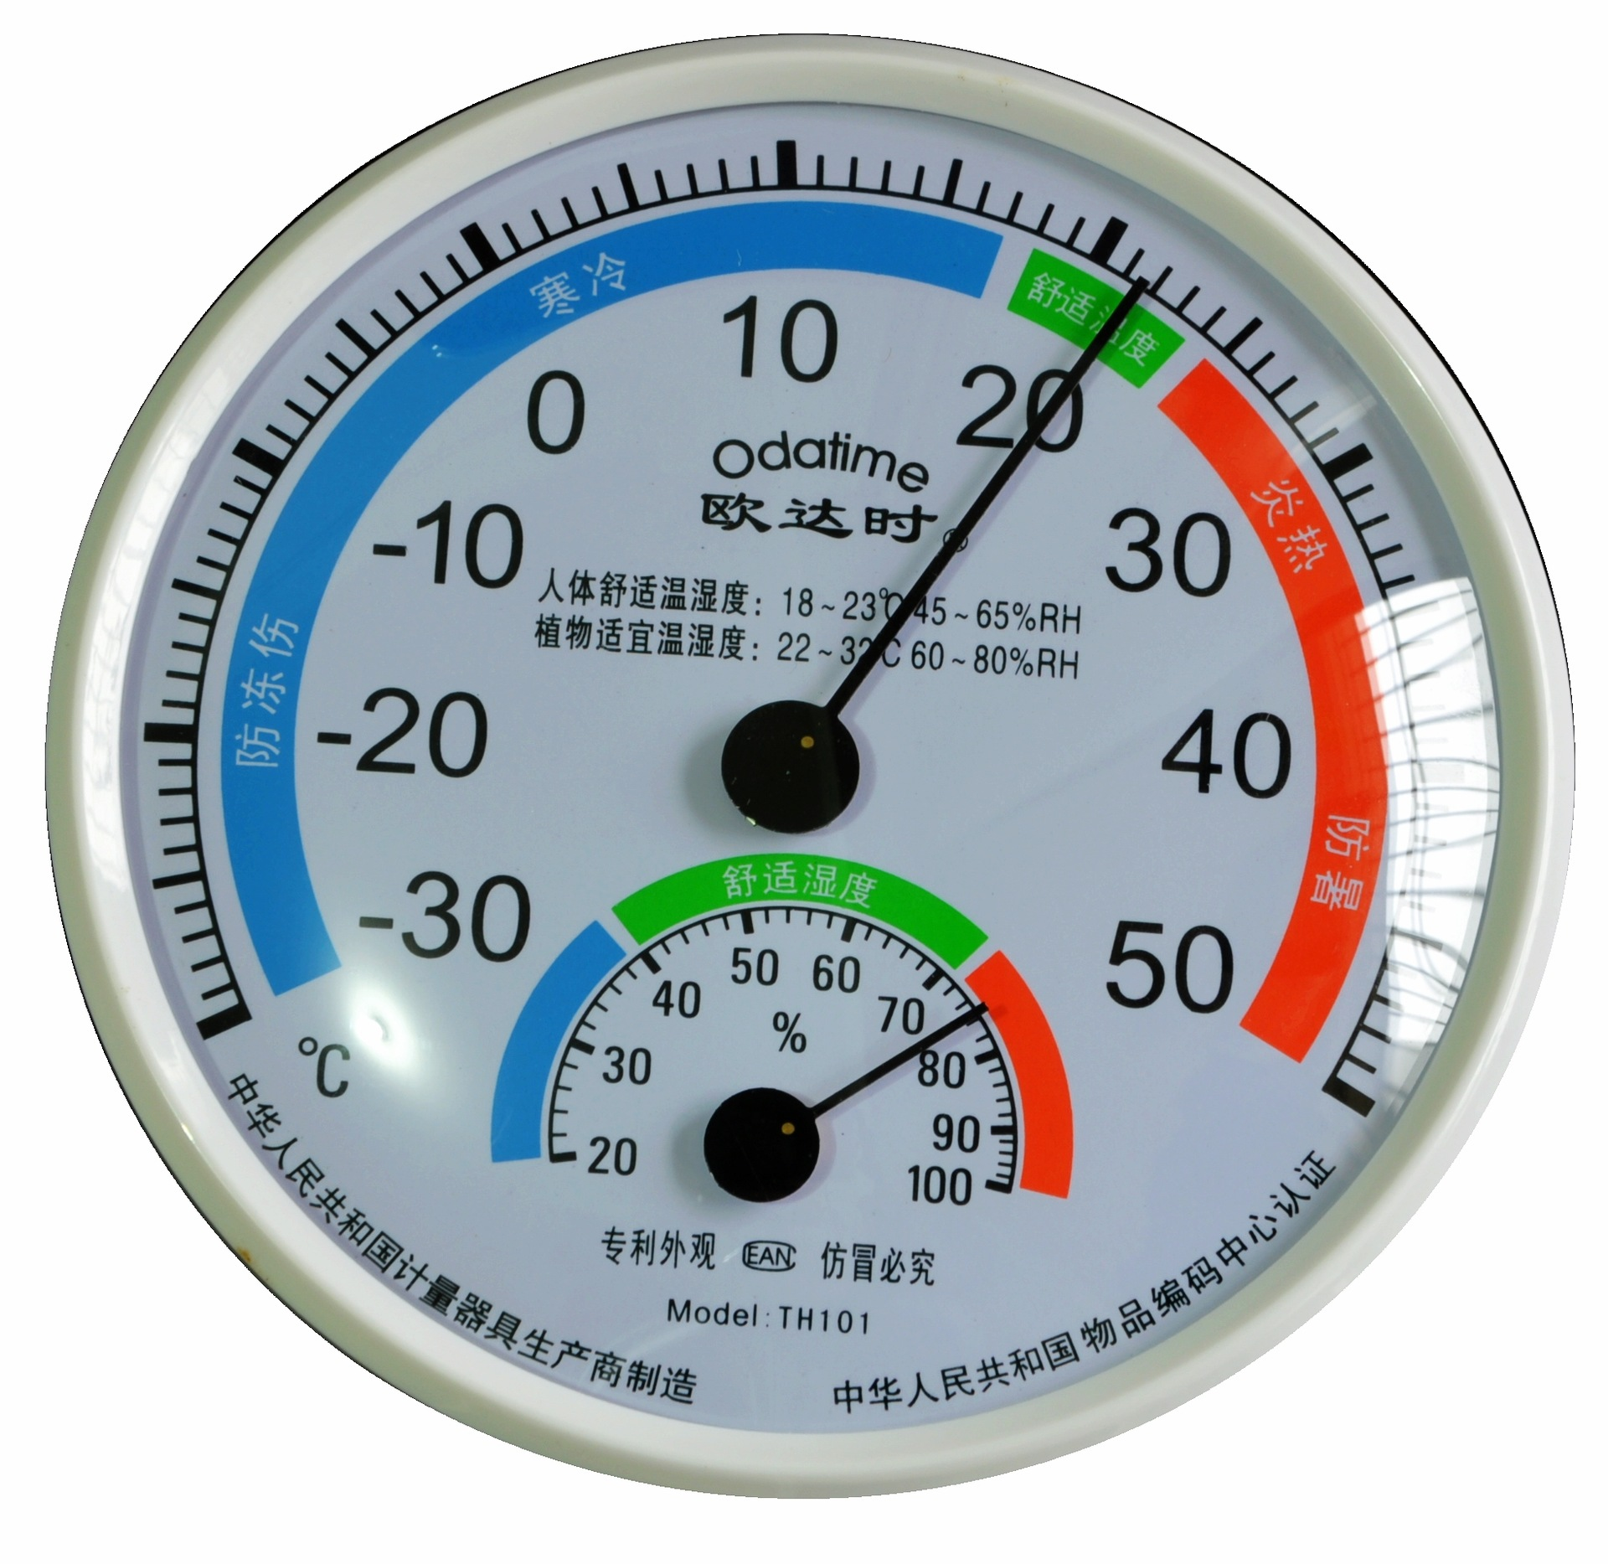
实验仪器
1. LB-VC 液体粘滞系数测量
2.手机秒表
3.温度计

Slide 9
实验内容
1.将蓄水筒内加满纯净水，使液面高度达到 49cm 以上；
2.打开手机秒表，熟悉计次功能；
3.打开流管前端磁性堵头，蓄水筒内的水位缓缓下降，当水位线与48CM刻度线齐平时，迅速按手机秒表计次，记录当前时刻；
4.此后水位每下降0.5cm记录一次时刻，连续记录10组数据。

Slide 10
表1 实验数据表
流管直径d=2a=0.1cm，流管长度L= 15cm，蓄水筒半径 R=3.7cm，
液体温度T= ◦C，液体密度ρ= g/cm³，重力加速度g=980cm/s²
序号i | 时刻ti/s | 液面高度yi/cm | 有效体积Vi/cm³
0
1
2
3
4
5
6
7
8
9

Slide 11
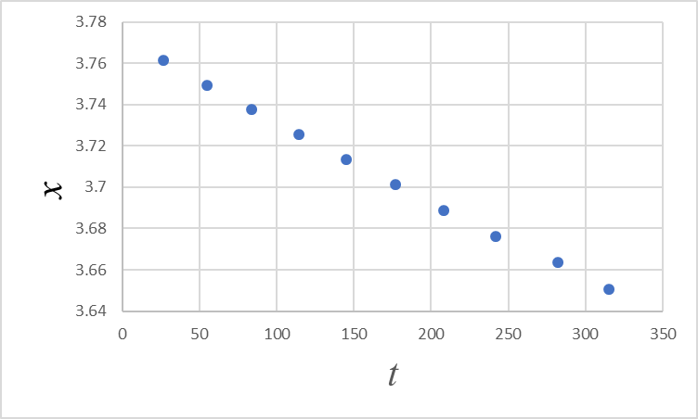
设
$$x=kt+b$$
给定t_{i}方程预测值为kt_{i}+b
给定t_{i}实验测定值为x_{i}
令f为所有预测值与实验值的偏差的平方和，即
f=$\sum_{i=1}^{n}{{(kt_{i}+b−x_{i})}^{2}}$
最优拟合为 f 取得最小值，即
$$\frac{∂f}{∂k}=0; \frac{∂f}{∂b}=0$$

Slide 12
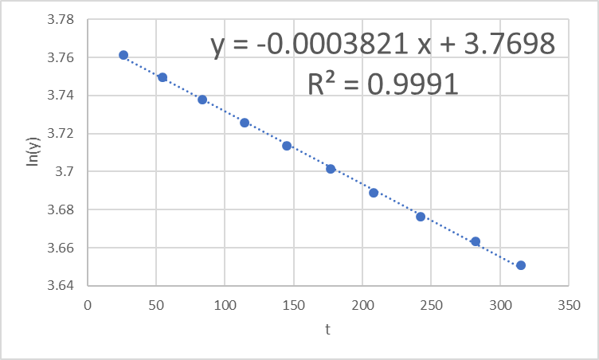
数据处理
1.最小二乘法计算粘滞系数
2.逐差法计算平均流量
$η$= $\frac{ρga^{4}}{8\text{b}LR^{2}}$
$$lny=lny_{0}−bt$$
$$\overline{Q}=−\frac{\sum_{i=0}^{4}{|{V_{i+5}}−V_{i}|}}{\sum_{i=0}^{4}{(t_{i+5}−t_{i})}}$$
平均流量:
$$\overline{v}=\frac{\overline{Q}}{πa^{2}}$$
平均流速:
$$R_{e}=\frac{ρ\overline{v}d}{η}$$
雷诺数:

Slide 13
注意事项
1.实验时注意检查毛细管是否通畅（观察流出的水流的射程，如果射程很短约小于10cm，则需疏通），蓄水筒加水后要注意排除气泡，否则会影响实验测量结果。
2.蓄水筒加水时，液面高度最好要在 49cm 以上，实验计时起点时液面高度也尽量高一些，最好在48cm或以上。
3.观察蓄水筒中液体下降到达的高度时，视线要跟液面凹面相平，另外注意读取的液面高度值要减去5.5cm。
4.记录每一液面高度的时刻，而不是时间间隔。

